Slide 1

Capa de presentació
Equip Hashbulla
Iñaki Diez Lambies
Joan Juan Llopis
Albert Esteve Carbonell
Julian Marco Soliveres
Enginyeria del Software
Notes:
Bon dia a tothom, som l’equip Hashbulla format per Iñaki Diez Lambies, Joan Juan Llopis, Albert Esteve Carbonell i Julian Marco Soliveres. En el dia de hui anem a presentar la capa de presentació. En aquest vídeo parlarem dels aspectes que la conformen així com del seu desenvolupament.

Slide 2


Definició
Programa
Interfície gràfica d’usuari (IGU)
Entorn visual
Funció de comunicació
Ús de la lògica
Usuari final
Senzill i eficient
Notes:
En primer lloc cap dir que la capa de presentació té, com a objectiu principal millorar la eficiència i la facilitat de l’ús de la lògica de la nostra aplicació. Aquesta capa està formada, principalment, per la interfície gràfica d’usuari i és, en definitiva, un programa que representa, en forma d’objectes gràfics, tant informació com les accions disponibles. S’utilitza principalment per proporcionar un entorn visual que comunique a l’usuari final amb el programa.
L’usuari final de la nostra aplicació, molt probablement el nostre client, necessita una aplicació que, a més de resoldre la seua tasca, puga fer-ho d’una forma senzilla i eficient. És per això que hem que realitzar un bon treball alhora de crear una interfície que no siga ni molt complexa, per no fer perdre el temps; ni molt simple, per no perdre funcionalitats.

Slide 3
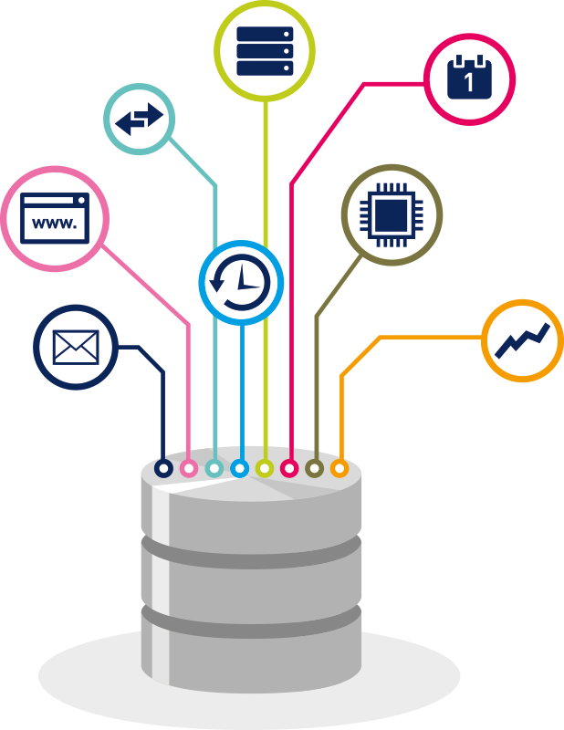

Presentació a la lògica
Separació presentació-lògica
Formularis
Capa de comunicació
Servicis
Input + DB
Notes:
Gràcies a l’estructura que hem seguit, tenim un model de presentació independent a la lògica de la nostra aplicació. És així que la nostra capa de presentació està formada per formularis els quals es comuniquen amb el sistema per mostrar un output a partir del nostre input, que també serà introduït a través d’aquests.
Per afegir la presentació hem de tindre estructures que interconnecten les diferents capes de l’aplicació. En el nostre cas volem comunicar els diferents formularis amb la base de dades del projecte. Açò ho realitzarem gràcies a la capa de servici. Aquesta serà l’encarregada de processar la informació que li afegim juntament amb la disposada prèviament a la base de dades.

Slide 4
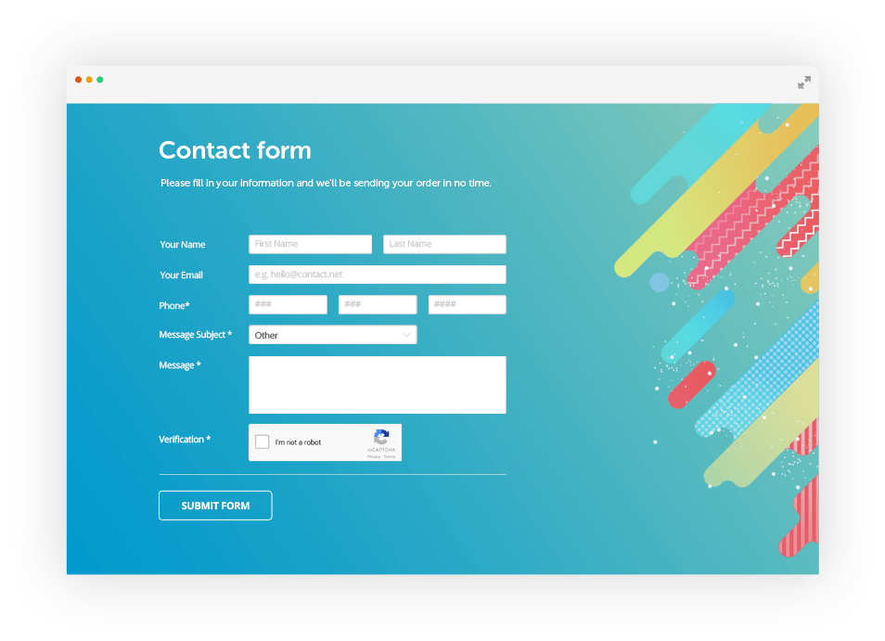
Formularis
Document elaborat per a l’usuari
Introducció de dades
Emmagatzemament i procesament de dades
Notes:
Com anteriorment ha mencionat el meu company abans els formularis es comuniquen amb el sistema per mostrar un output a partir del nostre input, que també serà introduït a través d’aquests.
Es a dir, els formularis son documents que s’elaboren per a que l’usuari puga introduir dades estructurades en les zones corresponents i que posteriorment siguen emmagatzemades i procesades. Una aplicació està formada per un conjunt de formularis. Per exemple en la nostra aplicació cadascun d’aquests tenen una estetica similar, tenen unes funcions diferents, i existeix una relació dins del conjunt de formularis per a navegar entre aquests.

Slide 5
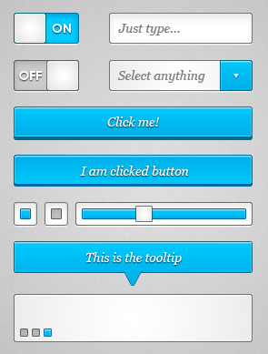
Elements dels formularis
Caixes de text
Botons
Labels
Altres elements
Notes:
Els formularis tenen diferentes funcions i estan formats per una serie d’elements els quals ajuden a donar la funcionalitat que necessita ofertar cada formulari.
Els elements principals que solen composar un formulari son:
Caixes de text: ens permeten agafar informació introduida per l’usuari,
Botons: els usuaris poden iniciar funcions definides als formularis, com per exemple realitzar un busqueda, enviar dades introduides en una caixa de text etc. Aquest element el que fa es que quan es polsat llança el metode que se li ha associat i el realitza. El nom del botó deu estar relacionat amb la acció que va a realitzar.
Labels: ens serveixen per mostrar informació als usuaris per ajudarlos a entendre com funciona el formulari. Gracies a aquest ens permet identificar el tipus d’informació que es posa a una caixa de text i anomenar els elements del formulari. En general facilitat la creació d’una interficie amigable per a l’usuari.
Amb aquestos elements ja podem començar a donarli funcionalitat al nostre formulari, encara que també podem trobar altres elements en els formularis com per exemple:
Les ListView: que serveixen per a mostrar dades als usuaris, com per exemple una serie de contactes de telefon.
DateTimePicker: que serveix per introduir les dates de forma que el usuari no podra errar en el format de les dates. Aquest element et fa seleccionar la data aun calendari i de forma automatica l’introdueix la data amb el format correcte.
ComboBox: que serveix per desplegar una serie d’opcions a elegir per l’usuari i que no dona oportunitat de introudir dades errones, etc. Es a dir aquest element no deixa al usuari introduir manualment l’informació, sino que li dona unes opcions al usuari i aquest soles pot triar entre alguna d’aquestes opcions.
La bona combinació i distribució d’aquestos elements facilita a l’usuari la interacció amb la interfície.

Slide 6
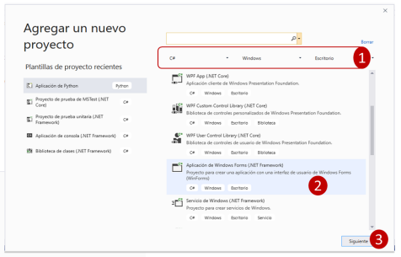
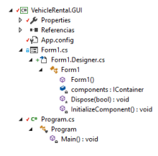
Creacío de formularis
Projecte tipus “Aplicació de Windows Forms.NET Framework”
Form1.cs
Program.cs
Notes:
- La creació d’un formulari es realitza creant un projecte de tipus “Aplicació de Windows Forms.NET Framework”, aquest projecte està format per un “Form1.cs” i un “Program.cs.
“Form1.cs” es el document en el qual dissanyarem la part visual del formulari, i que ens permet afegir, esborrar, editar controls i canviar l’apariencià d’aquest. Els formularis els dissenyarem enfoncanse en la funcionalitat que van a tindre i una estetica acorde als altres formularis
Per altra banda el “Program.cs” es el document en el cual definirem la funcionalitat del formulari, crear els metodes els quals s’enllaçaran amb els elements del formulari. En aquest document realitzarem la descripció de les accions, es a dir dissenyarem el procesament de les dades introduides i tornarem als usuaris tot alló que ens demanen.

Slide 7
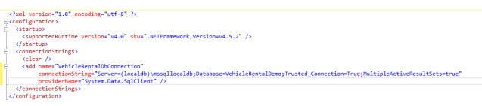
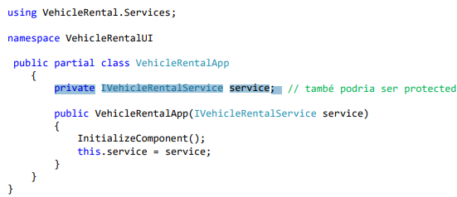
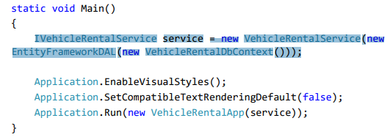
Connecció del formulari amb el projecte
Atribut tipus IService en Porject.APP
Modificació metode main
Modificar App.config
Notes:
Connectar el formulari amb el projecte:
Deurem de crear un atribut del tipus Iservice en el ProjecteApp i deurem de passar-lo com a parametre en el constructor.
Una vegada fet el pas anterior deurem de modificar el mètode main per a crear l’objecte de tipus Iservice i passar-ho per el formulari Principal.
Per ultim deurem de modificar el App.config del nostre projecte per conectar la base de dades que crea la capa de persistència, i que aixi la funcionalitat siga correcta. En cas de que la connecció amb la base de dades estiga mal feta tots els metodes create en el formulari que utilitzen metodes de la base de dades no funcionaran, d’aquesta forma donaria error i el formulari no seria util.

Slide 8
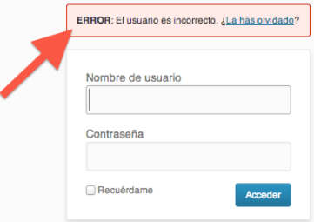

Interactivitat
Acte comunicatiu
Resposta a l’acció
Errades
Accions realitzades
Prevenció i correcció
Frustració
Notes:
En últim lloc hem de parlar de la interacció ja que, perquè existisca un acte comunicatiu entre l’usuari de l’aplicació i aquesta hem de tindre algun tipus d’interactivitat a la nostra aplicació. Aquesta ha de respondre davant les nostres accions i mostrar-nos informació rellevant quan siga precís. Entre la informació que mos pot oferir un sistema podem trobar missatges d’error davant informació o accions incorrectes així com de succés quan una acció s’ha realitzat correctament.
Part de la interactivitat d’un sistema també es basa en la prevenció de que l’usuari puga realitzar errades. En el nostre programa, per exemple, evitem que l’usuari puga introduir dades amb un format incorrecte inhabilitant el botó d’acció. Evitant així la possible frustració que podria generar al usuari repetir i repetir l’acció fins que tinga un resultat positiu. D’altra banda també notifiquem a l’usuari quan una acció es realitza correctament amb una finestra emergent.

Slide 9

Esdeveniments
Propietats llançadores
Buttons, labels, textbox…
Llançadors
Notes:
Quan parlem d’interactivitat hem de parlar dels esdeveniments ja que, per a realitzar qualsevol interactivitat, haurem de fer-los gastar. Aquest són propietats als elements dels formularis que executen codi davant una acció determinada. Funcionen de llançadora per a les accions a realitzar.
Elements com els botons tenen propietats per a quan els clickem (com en el cas d’OnClick) o les caixes de text per a quan canviem el seu contingut (com el cas de Changed). Quan un element llança l’acció es desenvolupa allò programat. La majoria d’esdeveniments no tenen ninguna acció associada i, encara que es complisquen els requisits per ser llançats, no tindran ningun efecte sobre l’aplicació.
En la nostra aplicació ens hem centrat en comprovar el contingut dels TextBox a través dels esdeveniments Changed per tal de comprovar el format d’allò introduït així com de realitzar els diferents canvis de context a través dels botons gràcies als seus esdeveniments OnClick.

Slide 10
Moltes gràcies
Equip Hashbulla
Notes:
Fins aci la nostra presentació. Moltes gràcies per la seua atenció i esperem que haja sigut del seu agrat.

